Slide 1
Pitch aan opdrachtgever!

Slide 2
Wat is de bedoeling?
Desk-research
Field-research
Ideeën gekozen om te presen-teren
Deze presen-teren jullie aan de opdracht-gever
Max. 15 minuten voor presentatie
Denk dus goed na over de opbouw
Na de presentatie is er tijd om in overleg te gaan en samen tot een keuze van ideeën.
Hier gaan jullie een programma van maken!
Notes:
Deskresearch: onderzoek naar organisatie etc. en doelgroepanalyse.
Fieldresearch: gesprek met opdrachtgever
Gekozen ideeën: komen voort uit de brainstorm van vanochtend.
In 15 minuten de gekozen ideeën presenteren aan de opdrachtgever. Opbouw kan bestaan uit mix van bv. korte powerpoint, een story en een collage met sfeerbeelden (imagenering) > goed nadenken over de opbouw en de taakverdeling in de voorbereiding en uitvoering.

Slide 3
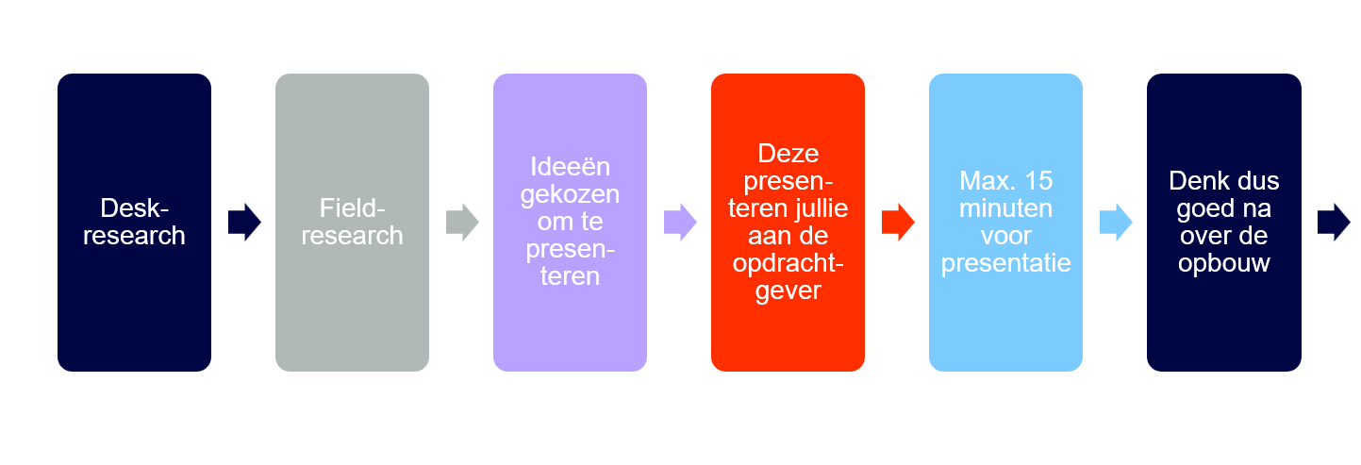
Toelichting
Deskresearch: onderzoek naar organisatie (missie & visie etc.) en doelgroepanalyse.
Fieldresearch: gesprek met opdrachtgever
Gekozen ideeën: komen voort uit de brainstorm van vanochtend.
In 15 minuten de gekozen ideeën presenteren aan de opdrachtgever.
Opbouw bestaat uit een mix van bv. korte PowerPoint, een story en een collage met sfeerbeelden (imagenering) > goed nadenken over de opbouw en de taakverdeling in de voorbereiding en uitvoering.

Slide 4

Over vrijdag
We starten om 8.30 en dan is er tijd om de presentatie af te maken en te oefenen.
Waarschijnlijk zijn de presentaties om 10.00 uur; deze vinden hier op school plaats.
We verdelen in drie groepen > per groep ga je met je opdrachtgever aan de slag. Volgorde:
1. welkom heten, koffie of thee etc.
2. jullie presentatie
3. feedback van de opdrachtgever en aanwezige docent
4. gelegenheid om nog vragen te stellen aan de opdrachtgever
5. vervolgafspraken maken
6. bedanken en afscheid nemen.

Slide 5
Succes!

